Slide 1

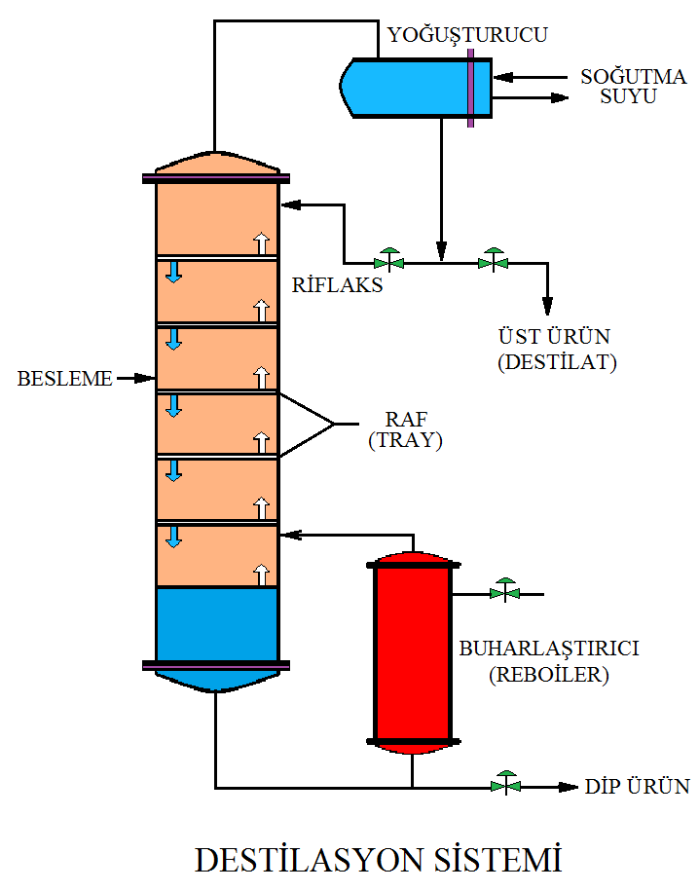
GDM 302
Temel İşlemler II
Damıtma II 2018-2019
Mühendislik Mimarlık Fakültesi
Gıda Mühendisliği Bölümü
Prof. Dr. Farhan ALFİN

Slide 2
Bu Hafta
Damıtma Yöntemlerı
  Tek Aşamalı Damıtma Yöntemleri
    Basit damıtma,
    Ani damıtma
    Su buharıyla damıtma
  Çok Aşamalı Damıtma Yöntemi (Ayrımsal damıtma yöntemi)

Slide 3
DAMITMA YÖNTEMLERI
DAMITMA YÖNTEMLERI
Tek aşamalı damıtma
Çok aşamalı damıtma (Ayrımsal damıtma)

Slide 4
Tek Aşamalı Damıtma Yöntemleri
Tek Aşamalı Damıtma
Basit damıtma,
Ani damıtma
Buharla damıtma

Slide 5
Su buharıyla damıtma
Bazı sıvıların damıtılmalarında, atmosferik basınç koşullarında uygulanması gerekli bulunan yüksek sıcaklık, bazı bileşim ögelerinde parçalanmalara ve kimyasal değişimlere neden olabilmektedir.
Böyle durumlarda damıtmanın düşük sıcaklıklarda yapılması gerekmektedir.

Slide 6
Düşük sıcaklıkta damıtma, ya vakum altında damıtma uygulamasıyla veya "buharla damıtma" yoluyla gerçekleştirilebilmektedir.
Bilindiği gibi bir sıvı ancak, kendi toplam buhar basıncı, sıvı üzerindeki dış basınca eşit olunca kaynamaya başlar.
Sıvının toplam buhar basıncı, sıvıyı oluşturan ögelerin ayrı ayrı buhar basınçlarının toplamına eşittir.

Slide 7
Eğer, sıvı üzerindeki dış basınç düşürülürse yani, vakum uygulanırsa, sıvının kaynama sıcaklığı düşer, sıvı daha düşük derecede kaynar.
Aynı sonuca vakum uygulanmaksızın sıvıya küçük kabarcıklar halinde buhar (vapor) verilmekle de ulaşılabilmektedir.

Slide 8
Burada sözü edilen buhar, herhangi bir inert buharı olabilirse de damıtmada genellikle su buharı kullanılmakta ve bu nedenle bu tür damıtma, "su buhar, ile damıtma" (steam distillation) olarak anılmaktadır.
Gıda endüstrisinde buharla damıtma daha çok, yemeklik yağlardan kötü koku ve istenmeyen flavor bileşiklerini uzaklaştırmada ve bazı materyallerden uçucu yağ elde edilmesinde yararlanılmaktadır.

Slide 9

Ancak bir genelleme olarak ifade edilmek istenirse buharla damıtma, su ile yağ gibi suda çözünmeyen bir maddeden oluşan karışımlara uygulanan bir yöntemdir.

Slide 10
Böyle bir karışımın toplam buhar basıncı 6.10 No'lu eşitlikle tanımlanır.
p_{s} + p_{A} = P’ (6.10)
Burada
p_{s} Ortamın su buharı basıncı,
p_{A} Suda çözünmeyen uçucu bileşiğin (A) buhar basıncı
p' : Karışımın toplam buhar basıncı

Slide 11
Damıtılacak sıvı karışımı ısıtılarak p_{s} ve p_{A} buhar basınçları, her ikisi birlikte olarak yükseltilmek suretiyle, sistemin toplam buhar basıncı P' yükseltilebilir.
Ortamın toplam buhar basıncı, P', karışım üzerindeki dış basınca, P erişince karışım kaynamaya başlar.
Bunun anlamı, suda çözünmeyen uçucu bileşiğin p_{A} buhar basıncı p_{A}= P' - p_{s} düzeyine erişince kaynamanın başlamış olduğudur.

Slide 12
Bu fiziksel gerçek temel alınarak, ek bir ısıtma uygulamaya gerek kalmadan dahi, damıtılacak sıvıya su buharı verilerek, sadece sıvının su buharı basıncının (p_{s}) yükseltilmesi suretiyle A bileşiği daha düşük bir buhar basıncında, dolayısı ile daha düşük bir sıcaklıkta kaynamaya başlayacağı anlaşılmaktadır.

Slide 13
Eğer, p_{s} düzeyinde bir su buharı basıncı söz konusu olmasaydı, A bileşiği, P' - p_{s} basınçta değil, bundan daha yüksek bir basınç olan P basınçta (buna bağlı olarak daha yüksek sıcaklıkta) kaynayacaktı.
Su buharıyla damıtma, damıtılacak olan sıvı karışımında suyun bileşim ögelerinden birisi olmadığı durumlarda da uygulanabilmektedir.

Slide 14
Bu takdirde damıtılacak sıvıdan aşırı ısınmış su buharı kabarcıkları geçirilir.
Hatta aynı amaçla su buharı yerine ortamda çözünmeyen nitelikte bir inert gazdan da yararlanılması mümkündür.
Yukarıda değinildiği gibi, su buharı ile damıtma uygulamasında buhar, damıtılacak sıvıdan kabarcıklar halinde geçirilir.

Slide 15
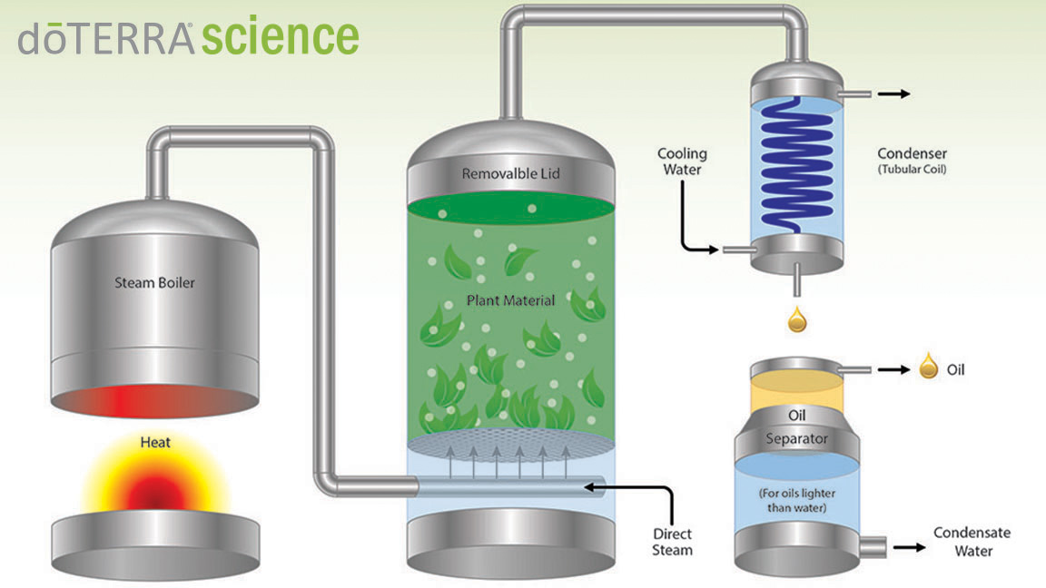

Slide 16
Sıvı, bu sırada amaç olmasa da ısıtılmış olur.
Fakat gerekirse ayrıca ısıtma uygulanabilir.
Bu sırada oluşan buhar, diğer damıtma yöntemlerinde olduğu gibi hem uçucu bileşik buharını ve hem de su buharını içerir.
Bazen karşılaşıldığı gibi eğer, uçucu bileşik su ile karışamaz nitelikteyse, yoğuşturulmuş sıvıda bunların ayrılması çok kolaylaşır.

Slide 17
Su buharı ile damıtma uygulamasında oluşturulan buharda, damıtma ile ayrılması amaçlanan uçucu bileşiğin buharının ve su buharının dağılımları hesaplanabilmektedir.
Oluşan buhardaki su buharı molekül sayısının, uçucu bileşiğin molekül sayısına oranı, bunların kısmi basınçlarının oranları ile ilişkilidir.

Slide 18
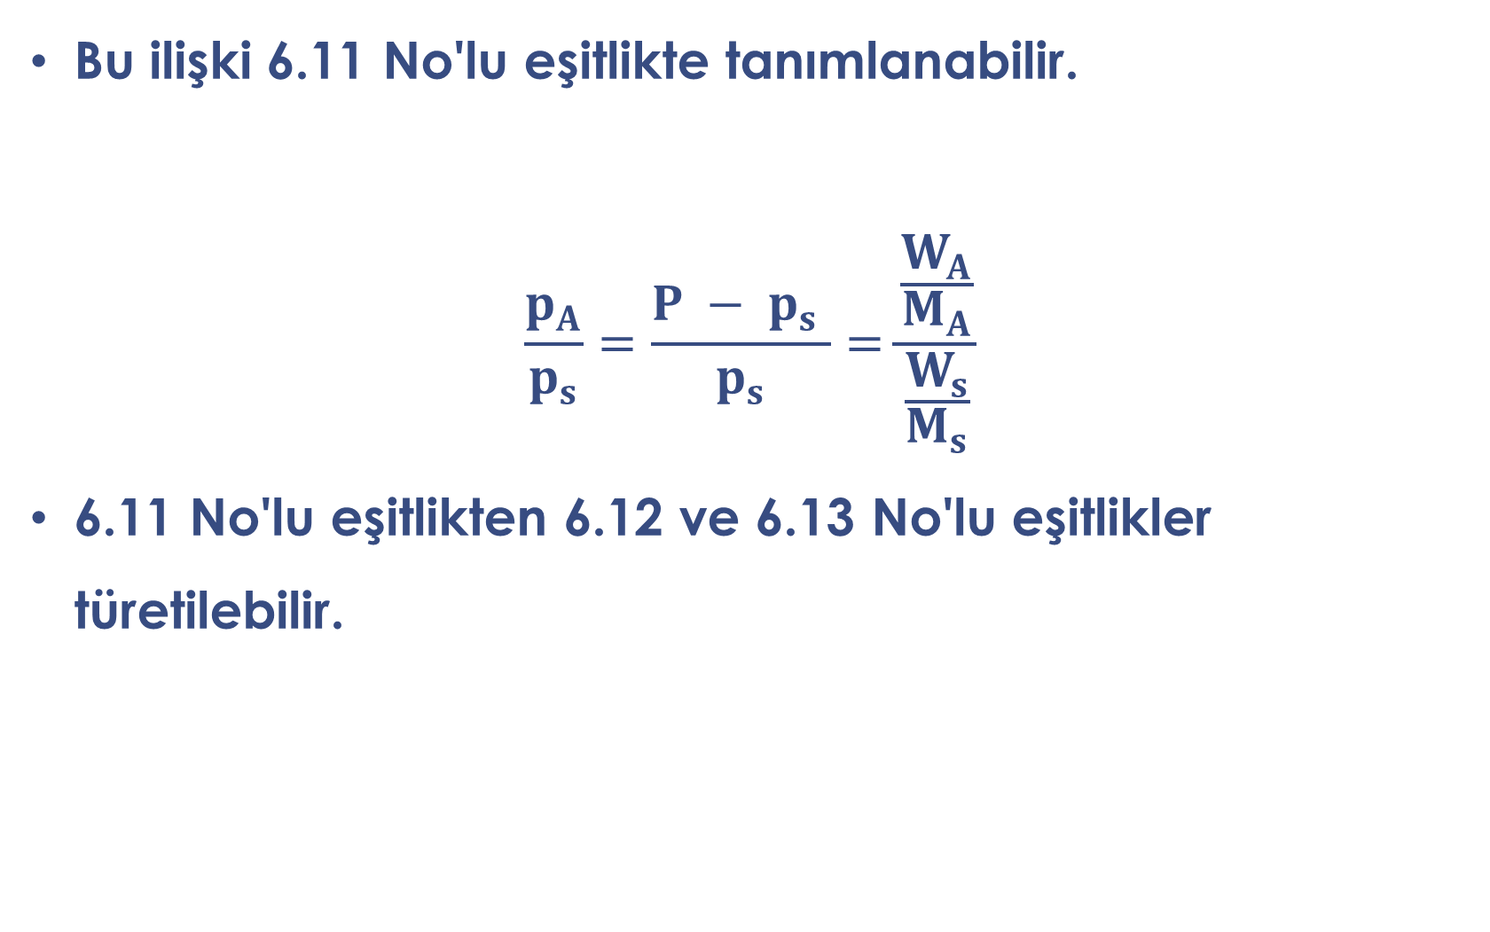
Bu ilişki 6.11 No'lu eşitlikte tanımlanabilir.
$$\frac{p_{A}}{p_{s}}=\frac{P − p_{s} }{p_{s}}=\frac{\frac{W_{A}}{M_{A}}}{\frac{W_{s}}{M_{s}}}$$
6.11 No'lu eşitlikten 6.12 ve 6.13 No'lu eşitlikler türetilebilir.

Slide 19
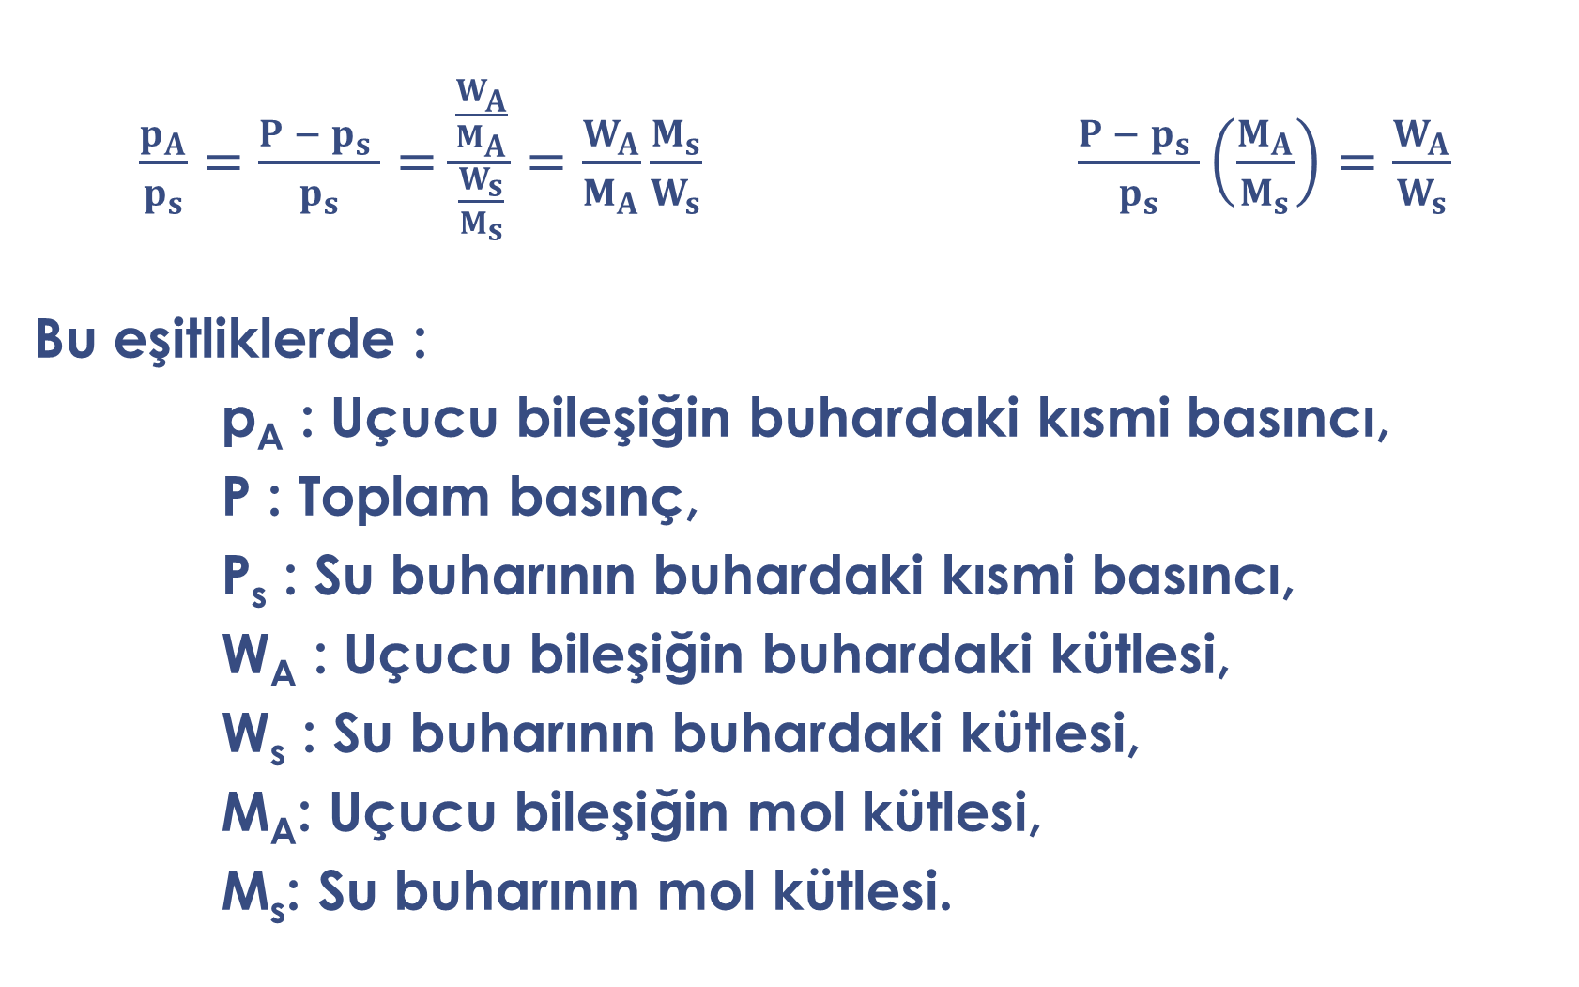
$\frac{p_{A}}{p_{s}}=\frac{P − p_{s} }{p_{s}}=\frac{\frac{W_{A}}{M_{A}}}{\frac{W_{s}}{M_{s}}}=\frac{W_{A}}{M_{A}}\frac{M_{s}}{W_{s}}$ $\frac{P − p_{s} }{p_{s}}\left(\frac{M_{A}}{M_{s}}\right)=\frac{W_{A}}{W_{s}}$
Bu eşitliklerde :
p_{A} : Uçucu bileşiğin buhardaki kısmi basıncı,
P : Toplam basınç,
P_{s} : Su buharının buhardaki kısmi basıncı,
W_{A} : Uçucu bileşiğin buhardaki kütlesi,
W_{s} : Su buharının buhardaki kütlesi,
M_{A}: Uçucu bileşiğin mol kütlesi,
M_{s}: Su buharının mol kütlesi.

Slide 20
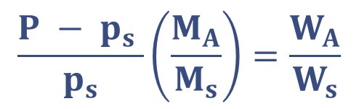
Uçucu bileşiğin mol kütlesi genellikle su buharının mol kütlesinden çok büyük olduğundan, damıtmada oluşan buhar, yüksek oranda uçucu bileşik içerebilmektedir.
$$\frac{P − p_{s} }{p_{s}}\left(\frac{M_{A}}{M_{s}}\right)=\frac{W_{A}}{W_{s}}$$

Slide 21
Örnek 6.3
Bir yemeklik bitkisel yağdan, buharla damıtma yöntemi ile, istenmeyen kokulu bazı uçucu bileşikler uzaklaştırılmaktadır.
Bu amaçla damıtma sistemine 35.0 kPa basınçta su buharı verilmektedir.

Slide 22
Buna göre;
a) Eğer uzaklaştırılması hedeflenen uçucu bileşiğin mol kütlesi 186 ise, damıtma aygıtını terk eden buharın bileşimini, su buharı ve uçucu bileşik oranları olarak hesaplayınız.
b) Eğer damıtma sistemine 1.5 kg/dakika kütlesel hızla su buharı verilmekteyse, uçucu bileşiğin kütlesel uzaklaştırılma hızını hesaplayınız.

Slide 23
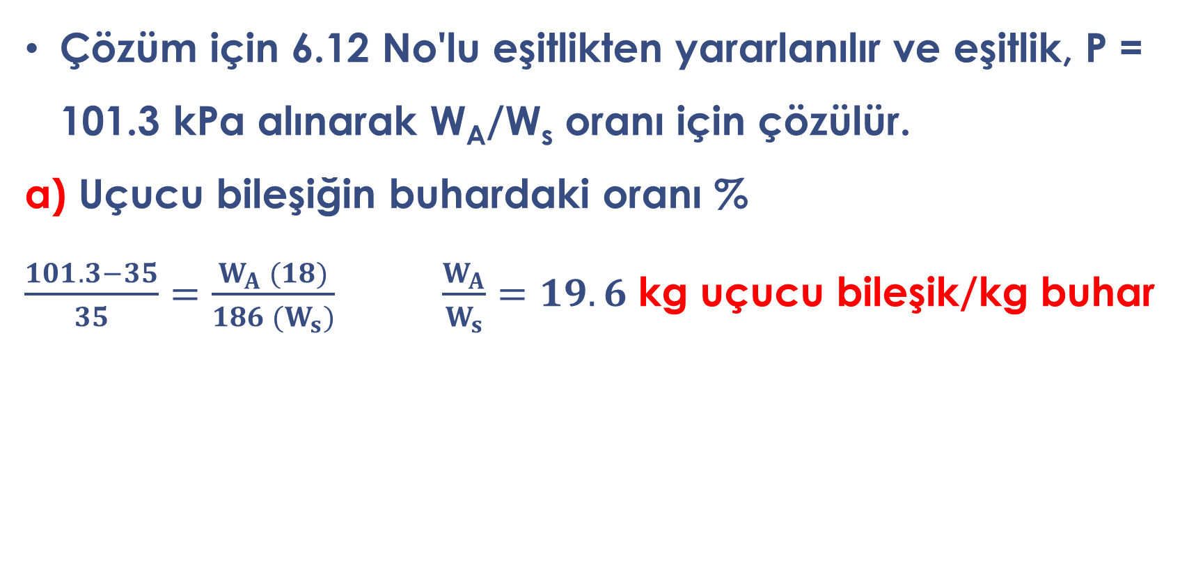
Çözüm
Çözüm için 6.12 No'lu eşitlikten yararlanılır ve eşitlik, P = 101.3 kPa alınarak W_{A}/W_{s} oranı için çözülür.
a) Uçucu bileşiğin buhardaki oranı %
$\frac{101.3−35}{35}=\frac{W_{A} (18)}{186 (W_{s})}$ $\frac{W_{A}}{W_{s}}=19.6$ kg uçucu bileşik/kg buhar

Slide 24
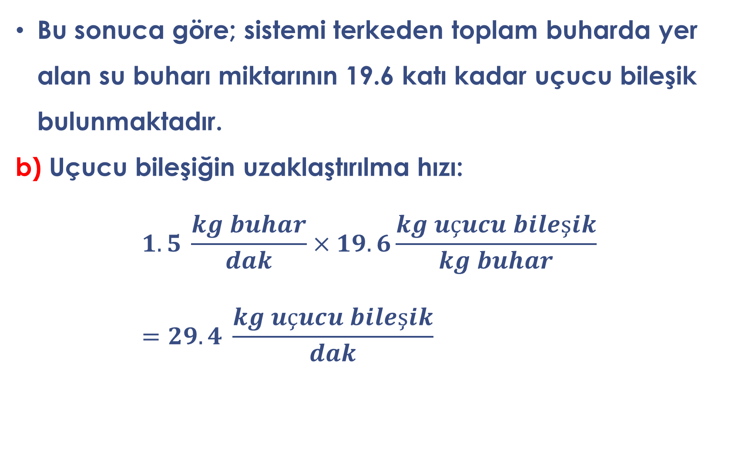
Bu sonuca göre; sistemi terkeden toplam buharda yer alan su buharı miktarının 19.6 katı kadar uçucu bileşik bulunmaktadır.
b) Uçucu bileşiğin uzaklaştırılma hızı:
$$1.5 \frac{kg buhar}{dak}×19.6\frac{kg uçucu bileşik}{kg buhar}=29.4 \frac{kg uçucu bileşik}{dak}$$

Slide 25
Çok Aşamalı Damıtma Yöntemi
(Ayrımsal damıtma yöntemi)
Rektifikasyon (rectification), fraksiyonasyon (fractionation) veya "geri akışlı damıtma" (distillation with reflux) gibi çeşitli isimlerle anılan bu damıtma yöntemi, bir seri ani damıtıcının peş peşe yer aldığı bir sistem gibi görülebilir.

Slide 26
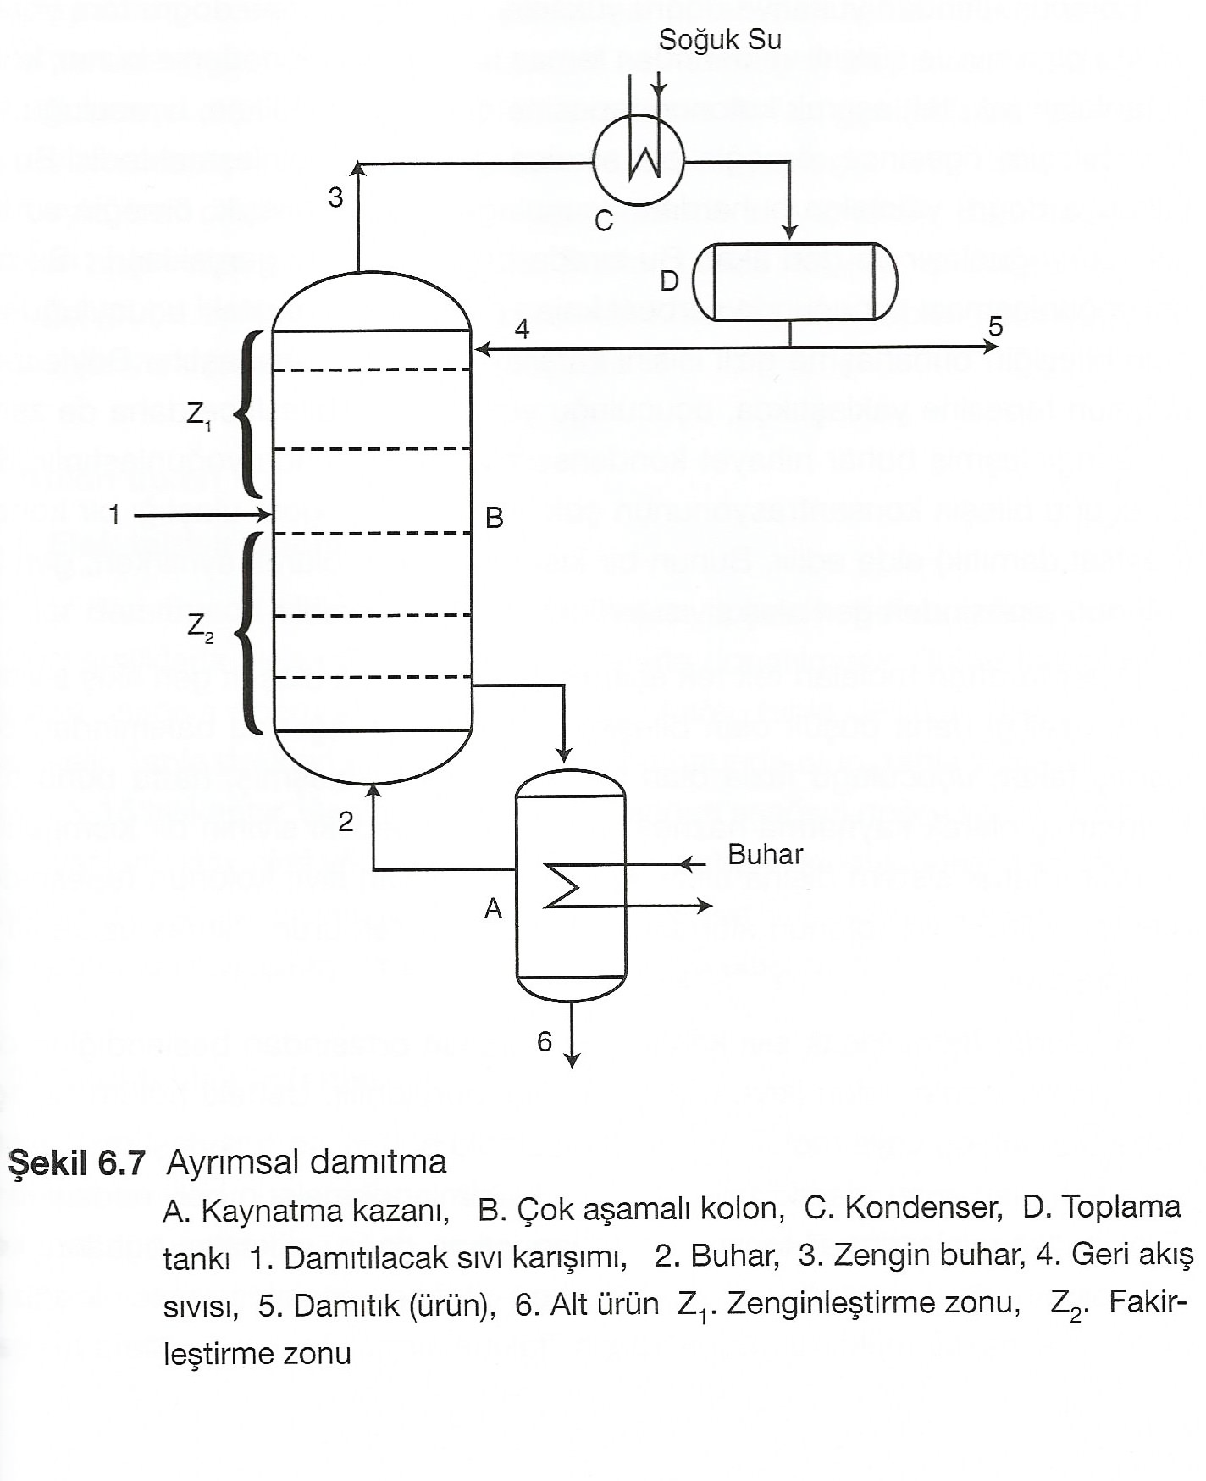
Bir ayrımsal damıtma aygıtının, bir basit damıtma aygıtından farkı, kaynatma haznesi (kazan) ile kondenser arasında çok kademeli bir ayırma kolonunun yer alması ve böylece özel bir damıtma sistemine dönüştürülmüş olmasıdır (Şekil 6.7).

Slide 27
Ayrımsal damıtma yöntemiyle bir karışımdaki sadece bir bileşim ögesini ayırmak olanaklı olduğu gibi, karışımı oluşturan farklı bileşim ögelerinin ayrılması ve istenen arılıkta (safiyette) kazanılması da gerçekleştirilebilmektedir.
Bunun tipik örnekleri gıda endüstrisinde aroma tutucularda veya daha yaygın olarak kimya endüstrisinde petrol rafinerilerinde görülmektedir.

Slide 28
Ayırma kolonunun işlevini tanımlayabilmek için, öncelikle ayrımsal damıtma sisteminin çalışma ilkesine değinmek gerekmektedir.
Ayrımsal damıtma sisteminde de aynen basit damıtma yönteminde olduğu gibi önce, kaynatma haznesinde ısıtılan sıvı karışımından buhar oluşturulur.
Oluşan buhar bu defa doğrudan kondensere gitmeyip, özel nitelikli bir kolonun altından yukarıya doğru yükselirken, karşı yönden aşağıya doğru akmakta olan sıvı (reflux) ile karşılaşır.

Slide 29
Kolonun tepesinden aşağıya doğru akan sıvı, bir önceki evrede kondenserde yoğunlaştırılmış olan uçucu bileşikçe zenginleşmiş bulunan damıtığın bir kısmı ile, ayrıca kolonda kendiliğinden kısmen yoğunlaşmış buharın oluşturduğu sıvı ve nihayet kolonun ortasından damıtılmak üzere sisteme verilen taze sıvı karışımıdır.
Buna göre damıtılacak sıvı karışımının, kolonun ortasına yakın bir noktadan beslendiği anlaşılmaktadır.

Slide 30
Kolonun altından yukarıya doğru yükselen buhar, kendine doğru ters yönde akmakta olan sıvı ile sürekli ve derinden temas halindedir.
Bu nedenle buhar, kolondaki tablaları tek, tek aşarak kolonun tepesine doğru yükseldikçe, uçuculuğu yüksek olan bileşim ögesince, örneğin etil alkolça gittikçe zenginleşmektedir.
Bu sırada yukarıya doğru yükselen buhardaki uçuculuğu az olan bileşik, örneğin su buharı, kısmen yoğunlaşır ve geri akar.

Slide 31
Bu sırada başka bir olay gerçekleşir: Su buharının yoğunlaşması sonucunda serbest kalan gizli ısı, geri akıştaki uçuculuğu yüksek olan bileşiğin buharlaşma gizli ısısını karşılayarak onu buharlaştırır.
Böylece buhar kolonun tepesine yaklaştıkça, uçuculuğu yüksek olan bileşikçe daha da zenginleşir.
Zenginleşmiş buhar nihayet kondensere ulaşır ve orada yoğunlaştırılır.

Slide 32
Sonuçta, uçucu bileşik konsantrasyonunun çok yüksek bir değere ulaştığı bir kondensat (destilat, damıtık) elde edilir.
Bunun bir kısmi son ürün olarak ayrılırken, geri kalanı, kolonun tepesinden geri akış sıvısı (reflux) olarak geri verilir.

Slide 33
Diğer taraftan tablaları tek tek aşarak kolonun altına ulaşan geri akış sıvısı, uçuculuk özelliği daha düşük olan bileşim ögesince, örneğin su bakımından zenginleşmiş fakat, uçuculuğu fazla olan bileşikçe çok fakirleşmiş, hatta bunu tümden kaybetmiş olarak kaynatma haznesine ulaşır.

Slide 34
Haznedeki sıvının bir kısmı atık veya alt ürün olarak sistem dışına alınır.
Böylece damıtılan sıvı, kolonun tepesinden alınan "son ürün" ile kolonun altından uzaklaştırılan "alt ürün" olmak üzere iki kısma ayrılmış olur.
Yukarıda, damıtılacak sıvı karışımının kolonun ortasından beslendiğine değinilmişti.
Bu nedenle kolon ikiye bölünmüş gibi görülebilir.

Slide 35
Üstteki bölüm "zenginleştirme" (enriching veya rectification) zonu, alttaki bölüm ise "fakirleştirme" (stripping veya exhaust) zonu olarak anılmaktadır.

Slide 36
Bu isimlendirmelerin belli nedenleri vardır.
Nitekim "zenginleştirme" tanımı, kolondan yukarı doğru yükselen buharın, kolonun üst bölümünde uçuculuğu yüksek bileşikçe gittikçe zenginleşmekte olduğu gerçeğinden kaynaklanmaktadır.
Buna karşın "fakirleştirme" tanımı, bu defa geri akış sıvısının kolonun alt bölümünde kolon tabanına doğru yaklaştıkça, uçuculuğu yüksek olan bileşikçe gittikçe fakirleştiği, adeta boşaldığı, gerçeğine dayanmaktadır.

Slide 37
Görüldüğü gibi, ayırma kolonunun temel işlevi, buhar ile geri akış sıvınının yeterince derinden, içten ve yeter sürece temas edebilmesini sağlayarak, bileşim ögelerinin her iki fazda yayınmasıyla (difüzyonu ile) dengeye ulaşmasına olanak vermesidir.
Kolon bu işlevini, "kademe", "aşama" veya "tabla" denen özel yapısıyla gerçekleştirmektedir.

Slide 38
Buna göre rektifikasyon kolonu, üst üste bir seri tabla (temas kademesi) içeren bir kule şeklindedir.
Her tabla bir temas aşamasını oluşturur.
İki fazın (sıvı ve buhar fazları) tek temasta bulunmasıyla dengeye ulaşılamaz.
Fazlar arasında yeterli düzeyde ve sürede bir temas sağlanıp, istenen düzeyde bir ayrılmaya ulaşabilmek için, kolonda yeterli sayıda kademe bulunmalıdır.

Slide 39
Tablalar o şekilde bir yapıya sahiptir ki, kaynatma haznesinde oluşturulan buharın, tablaları aşarak yukarıya doğru hareket etmesine engel olmamakta, fakat aynı zamanda geri akış sıvısının da aşağıya doğru akmasına olanak vermekte ve bu sırada her iki fazı geniş bir alanda temas etmeye zorlamaktadır.
Şu halde ayırma kolonu, tablalı yapısıyla veya daha farklı bir düzenlemeyle, belli niteliklere sahip olan kule şeklinde bir yapıdadır.

Slide 40
Bu amaçla çok çeşitli kolon tiplerinden yararlanılmaktadır.
Bunlar, tablalı kolonlar ve dolgulu kolonlar olarak iki gruba ayrılmaktadır.
Başlıca tablalı kolonlar, elek tablalı kolonlar, valfli tablalı kolonlar ve kabarcıklı-şapkalı kolonlardır.
Kolon tipleri
Tablalı
Dolgulu
Elek
Valfli
Kabarcıklı-şapkalı

Slide 41
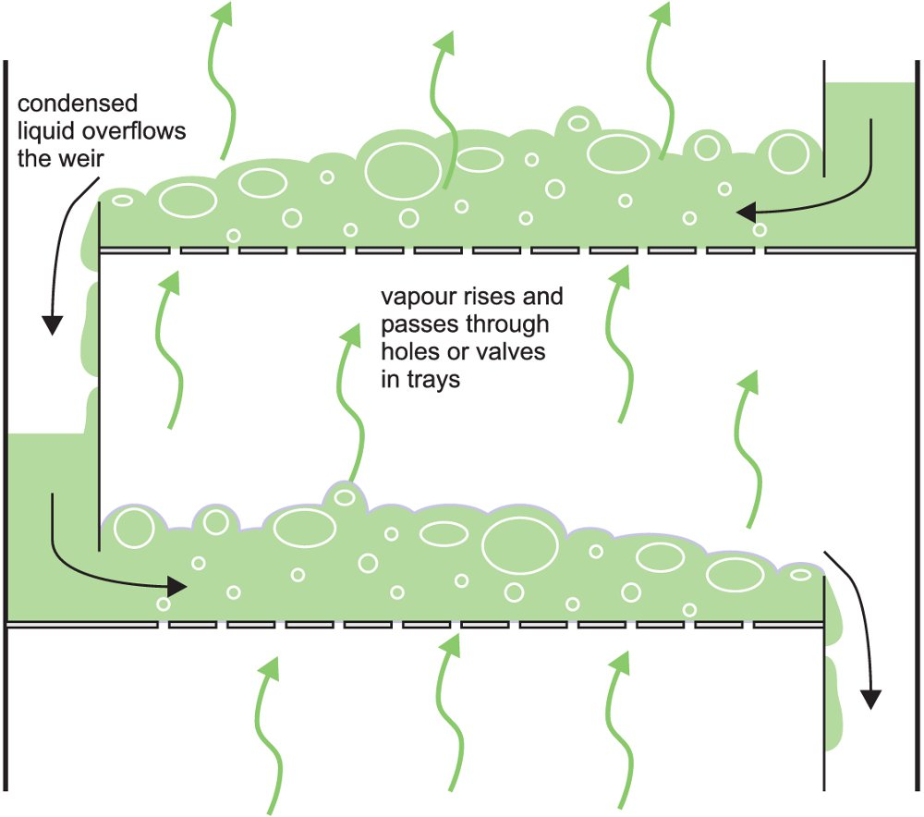
Elek tablalı kolonlar
Bu kolonlar damıtmada kullanılan en yaygın kolon tipleridir.

Slide 42
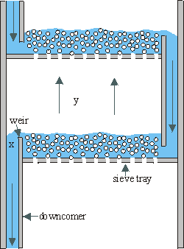
Kolon, yüksekliği boyunca, belli aralıklarla elek şeklinde yatay tablalarla donatılmıştır.
Buhar kabarcıkları, yukarıdan aşağıya doğru akmakta olan sıvıya karşı, tabla deliklerinden yukarıya doğru yükselir.
Set

Slide 43
Tabla delikleri çoğunlukla 5 mm boyutunda olup, tabla yüzey alanının yaklaşık % 5-15'ini kaplar.
Geri akış sıvısının yukarıdan aşağıya doğru serbestçe hızla akışının yavaşlatılması, aksi yönden gelmekte olan buharın kinetik enerjisi ile sağlanmaktadır.
Set

Slide 44
Tabla üzerinde sıvının katman kalınlığı, taşırma setleriyle düzenlenmektedir.
Bu setlerden taşan sıvı, dikey bir kanaldan alt tablaya ulaşmaktadır.
Set

Slide 45
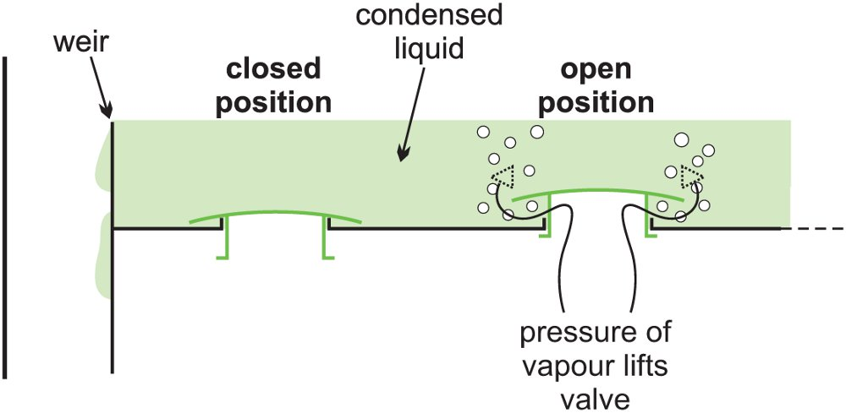
Valfli tablalı kolonlar
Bu tür kolonlarda, elek tablaların geliştirilmiş bir türlü olan valfli tablalar bulanmaktadır.
Set
Yoğuşan sıvı
Kapalı pozisyon
Açık pozisyon
Buhar basıncı valfi kaldırır

Slide 46
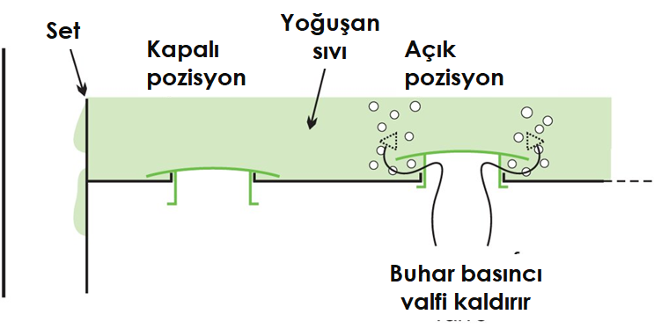
Daha açık tanımlamayla, elek delikleri bir valfle örtülmüştür.
Buhar akışına bağlı olarak, valf açılmakta, sıvı ve buharın geçişi serbest bırakılmaktadır.

Slide 47
Eğer buhar basıncı düşerse valfler kapanmakta ve sıvının deliklerden aşağıya doğru serbestçe akışı engellenmektedir.

Slide 48
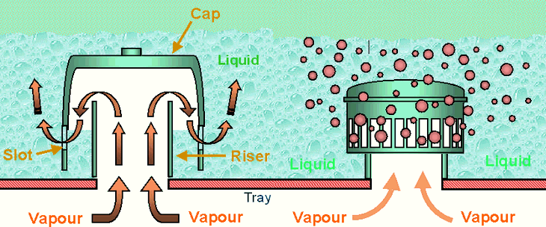
"Kabarcıklı-şapkalı" tablalı kolonlar
En basit kolon tipi, kabarcıklı-şapkalı tabla içeren kolonlardır.

Slide 49
Buhar tabla deliklerinden yukarı doğru akarken deliği örten şapka engeliyle karşılaşır.
Bu nedenle buhar, şapka çevresinden kabarcıklar halinde çıkmaya zorlanır ve sıvı ile burada temas eder.

Slide 50
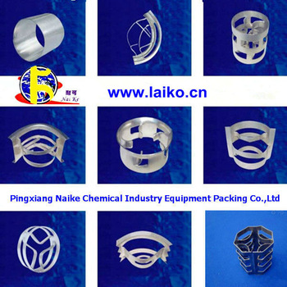
Dolgulu kolonlar
Bu tip kolonlar tabla ile donatılmamış, fakat özel geometrik şekillerdeki dolgu parçacıklarıyla doldurulmuştur.

Slide 51
Dolgu parçacıkları, seramik, metal veya plastik gibi materyallerden üretilmiş, yüzey alanını genişleten geometrik şekiller verilmiş küçük cisimlerdir.

Slide 52
Parçacık boyutları 5-75 mm arasında değişebilmektedir.
İyi bir dolgulu kolonda boşluk hacmi % 65-95 arasında oynar.

Slide 53
Kolonun dolgu parçacıklarıyla doldurulmuş olmasının amacı, yukarıdan aşağıya doğru akan sıvının serbestçe akabileceği bir kanal bulmaksızın, dolgu parçacıklarının arasından, uzun bir yol katederek akması ve böylece ters yönden yükselmekte olan buharla geniş bir yüzeyde karşılaşarak, fazlar arasında etkin bir temasın sağlanmasıdır.

Slide 54
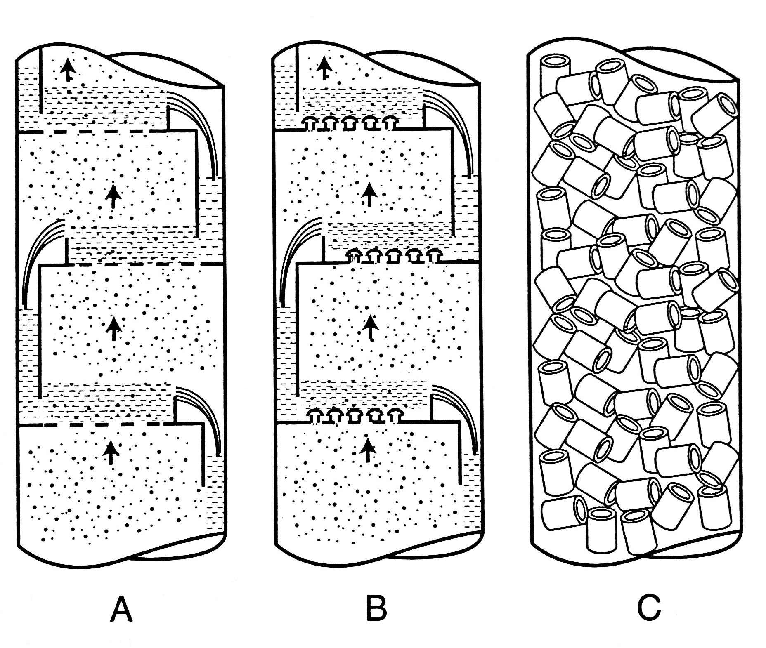

Slide 55
Sonuç
Ayrımsal damıtmada ulaşılan etkinliği, damıtılan karışımdaki bileşim ögelerinin bağıl uçuculuk düzeylerine, kolondaki aşama sayısına ve geri akış sıvısının oranına bağlı olarak değişmektedir.
Aşama (tabla) sayısı ve geri akış oranının hesaplanmasına yönelik ayrıntılar.

Slide 56
Filim
Distillation Column

